Slide 1


Unidad 2: Modelos de BD
INFORMÁTICA Y
ASIGNATURA: FUNDAMENTOS DE BD

Slide 2
Contenido
1
Ppt Parte 1
2.1.- Diseña un modelo de base de datos E-R conceptual y su respectivo modelo lógico de acuerdo a un requerimiento.

Slide 3
Tipos de Modelos de BD
Además de la Bibliografía de la Asignatura:
Por ejemplo:
Detalles del Libro
TÍTULO
Fundamentos de bases de datos
AUTOR
Andy Oppel EDITORIAL
McGraw-Hill Interamericana
FECHA DE PUBLICACIÓN IMPRESA
2010-01-01
Capitulo 2(Exploración de los componentes de una BD)
Se recomienda revisar el siguiente sitio Web:
https://pc-solucion.es/2018/04/18/diferencias-entre-el-modelo-entidad-relacion-y-relacional/

Slide 4
Base de Datos Relacional
Componentes del diseño conceptual de una base de datos
Componentes de los diseños lógico y físico de una base de datos
En este documento se exploran los componentes conceptual, lógico y físico que forman el modelo relacional. El diseño conceptual de una base de datos incluye el estudio y modelado de los datos de manera independiente de la tecnología. El modelo conceptual de los datos que se obtiene, en teoría, se puede implementar en cualquier base de datos o aun en un sistema de archivo simple. La persona que efectúa el diseño conceptual de una base de datos se denomina modelador de datos . El diseño lógico de una base de datos es el proceso de trasladar, o ubicar , el diseño conceptual en un diseño lógico que se ajuste al modelo de base de datos elegido (relacional, orientado a objetos, de objetos-relacional, etc.). A un especialista que desarrolla el diseño lógico de una base de datos se le conoce como diseñador de base de datos , pero el administrador de una base de datos (DBA, DataBase Administrator) realiza de manera total o parcial este paso del diseño. El paso final es el diseño físico de una base de datos , que requiere la ubicación del diseño lógico en uno o más diseños físicos, cada uno ajustado al DBMS específico que administrará la base de datos y el equipo de cómputo en particular en que funcionará la base de datos. La persona que efectúa el diseño físico de la base de datos suele ser el DBA.
En el material se exploraran los componentes del diseño conceptual de una base de datos, y después los componentes de los diseños lógico y físico.

Slide 5
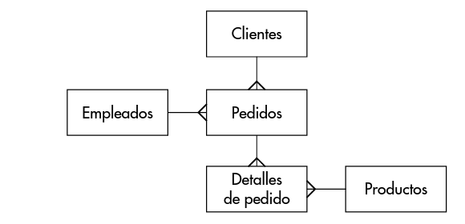
Componentes del diseño conceptual de una base de datos
Figura 0: Estructura del Modelo Relacional de una BD. Ejemplo caso NorthWind

Slide 6
Componentes del diseño conceptual de una base de datos
En la figura 1 (A continuación) se presenta el diseño conceptual de la base de datos. Los elementos con nombres (Entidad, Atributo, Relación, Regla empresarial y Datos de intersección) son los componentes básicos que forman un diseño conceptual de una base de datos.
Cabe destacar que éstos se explicarán en el material, pero un caso especial son los datos de intersección, que se exponen en “Relaciones varios a varios”.

Slide 7
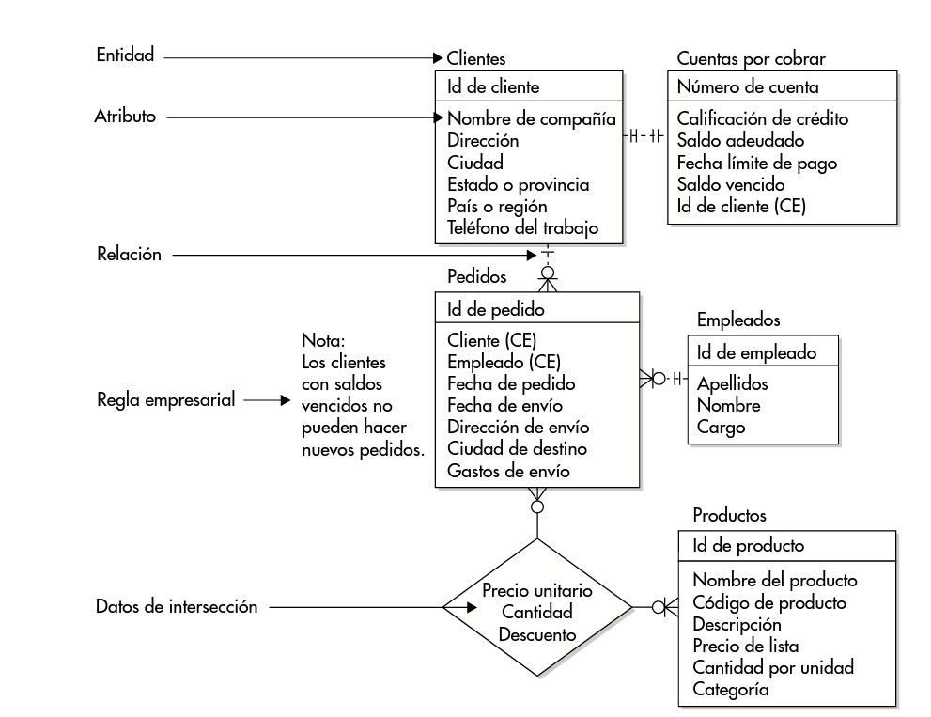
Componentes del diseño conceptual de una base de datos
Figura 1: Diseño conceptual de una BD. Ejemplo caso NorthWind

Slide 8
Componentes del diseño conceptual de una base de datos
Entidad:
Una entidad (o clase de entidad ) es una persona, lugar, cosa, suceso o concepto sobre el que se recopilan datos. En otras palabras, las entidades son los objetos reales que nos interesan lo suficiente como para capturar y guardar sus datos en una base de datos. Una entidad se representa como un rectángulo en el diagrama. Cualquier cosa que se designe con un nombre puede ser una entidad. Sin embargo, para no incluir en el diseño de nuestra base de datos todo lo que hay en el planeta, nos limitamos a las entidades que interesan a las personas que utilizarán nuestra base de datos. Cada entidad presentada en el modelo conceptual (figura 1) representa la clase completa de esa entidad. Por ejemplo, la entidad Clientes representa el conjunto de todos los clientes de Northwind. A los clientes individuales se les denomina instancias de la entidad. Una entidad externa es la entidad con la que nuestra base de datos intercambia datos (le envía datos, los recibe de ella, o ambas cosas) pero sobre la que no se recopilan datos. Por ejemplo, casi todas las empresas que preparan cuentas de crédito para clientes adquieren informes de crédito de una o más oficinas de crédito. Envían la información de identificación del cliente a esa oficina y obtienen un informe de crédito, pero todos estos datos se refieren al cliente , no a la oficina. Al suponer que no existe una razón apremiante para que la base de datos guarde información acerca de la oficina de crédito, como su dirección, la oficina de crédito no aparecerá en el diseño conceptual de la base de datos como una entidad. En realidad, sólo en raras ocasiones aparecen las unidades externas en los diseños de una base de datos, pero suelen aparecer en los diagramas de flujo como origen o destino de datos.

Slide 9
Componentes del diseño conceptual de una base de datos
Tablas:
En el modelo relacional, la principal unidad de almacenamiento es la tabla , que es una estructura bidimensional formada por filas y columnas. Cada fila corresponde a una aparición de la entidad que representa la tabla, y cada columna corresponde a un atributo de esa entidad. Al proceso de ubicar las entidades del diseño conceptual en tablas en el diseño lógico se le denomina normalización. A menudo, una entidad del modelo conceptual se ubica exactamente en una tabla en el modelo lógico, pero esto no ocurre siempre. Por razones que conocerá con el proceso de normalización, las entidades se suelen dividir en varias tablas y, en raros casos, varias entidades se pueden combinar en una tabla.
El DBA que la crea debe asignar a cada tabla un nombre único. La longitud máxima de estos nombres varía mucho entre los productos de RDBMS, de un mínimo de 18 caracteres a un máximo de 255. Los nombres de las tablas deben ser descriptivos y reflejar el nombre de la entidad real que representan. Por convención, algunos DBA siempre asignan nombres en singular a las entidades y en plural a las tablas. Lo importante aquí es que debe establecer normas de nomenclatura desde el principio para que los nombres no se asignen de manera casual, porque esto puede crear confusiones después.

Slide 10
Componentes del diseño conceptual de una base de datos
Atributos:
Un atributo es un hecho unitario que caracteriza o describe de alguna manera a una entidad. En el diagrama de diseño conceptual presentado en la figura 1, están incorporados como nombres dentro de un rectángulo que representa la entidad a la que pertenecen. Los atributos que aparecen en la parte superior del rectángulo (sobre la línea horizontal) forman el identificador único de la entidad. Como lo sugiere su nombre, un identificador único proporciona un valor único para cada instancia de la entidad. Por ejemplo, el atributo Id de cliente es el identificador único de la entidad Clientes, de modo que cada cliente debe tener un valor único en ese atributo. Recuerde que un identificador único puede tener varios atributos, pero cuando hay varios atributos, todavía se le considera un identificador único. Se dice que los atributos son un hecho aislado porque deben ser indivisibles , lo que significa que no pueden dividirse en unidades más pequeñas que tengan algún significado. Por lo tanto, un atributo es la unidad de datos con nombre más pequeño que aparece en un sistema de base de datos.

Slide 11
Componentes del diseño conceptual de una base de datos
Atributos(Continuación):
En este sentido, Dirección debe ser considerada un atributo sospechoso, porque fácilmente podría dividirse en Línea de dirección 1, Línea de dirección 2 y, tal vez, Línea de dirección 3, como suele ocurrir en los sistemas empresariales. Por ejemplo, este cambio tendría sentido porque facilita la impresión de etiquetas de direcciones. Por otra parte, el diseño de una base de datos no es una ciencia exacta y deben tomarse decisiones de juicio. Aunque es posible separar el atributo Teléfono del trabajo en sus atributos componentes, como Código de país, Código de área, Prefijo, Sufijo y Extensión, es necesario ponderar si ese cambio agrega sentido o valor. Aquí no existe una respuesta correcta o incorrecta, de modo que debemos confiar en la ayuda de las personas que emplearán la base de datos, o quienes financian el proyecto de base de datos, para tomar esas decisiones. Siempre recuerde que un atributo debe describir o caracterizar la entidad de alguna manera (por ejemplo, tamaño, forma, color, cantidad, ubicación).

Slide 12
Componentes del diseño conceptual de una base de datos
Relaciones:
Las relaciones son las asociaciones entre las entidades. Como las bases de datos se concentran en guardar datos relacionados, las relaciones se vuelven el pegamento que mantiene unida la base de datos. Las relaciones se muestran en el diagrama de diseño conceptual (figura 1) como líneas que conectan a una o más entidades. Cada extremo de una línea de relación muestra la cardinalidad máxima de la relación, que es la cantidad máxima de instancias de una entidad que se puede asociar con la entidad en el extremo opuesto de la línea. La cardinalidad máxima puede ser una (la línea sin ningún símbolo especial en su extremo) o varias (la línea con una pata de gallo en el extremo). Justo antes del extremo de la línea está otro símbolo que indica la cardinalidad mínima , que es la cantidad mínima de instancias de una entidad que se pueden asociar con la entidad en el extremo opuesto de la línea. La cardinalidad mínima puede ser cero , que se representa con un círculo dibujado sobre la línea, o uno , que se señala con una breve línea perpendicular dibujada sobre la línea de la relación. Muchos modeladores de datos emplean dos líneas perpendiculares para indicar “una y sólo una”, igual que en la figura 1.

Slide 13
Componentes del diseño conceptual de una base de datos
Relaciones (Continuación):
Se requiere práctica para aprender a leer las relaciones, y definirlas y dibujarlas correctamente requiere mucha más práctica. El truco está en considerar la asociación entre las entidades en una dirección, y después invertir la vista para analizar en la dirección opuesta. Por ejemplo, para la relación entre Clientes y Pedidos, se deben formular dos preguntas: ¿cada cliente puede tener muchos pedidos? y ¿cada pedido puede tener muchos clientes? Por lo tanto, las relaciones se clasifican en tres tipos: uno a uno , uno a varios , y varios a varios , que se analizan en las secciones siguientes. Algunas personas afirman que varios a uno es un tipo de relación, pero en realidad es sólo una relación uno a varios desde una perspectiva inversa. Los tipos de relaciones se aprenden mejor mediante ejemplos. Aplicar las relaciones correctas es esencial para un diseño exitoso.

Slide 14
Componentes del diseño conceptual de una base de datos
Relaciones uno a uno:
Una relación uno a uno es una asociación en que una instancia de una entidad se puede asociar cuando mucho con una instancia de la otra entidad, y viceversa. En la figura 1, la relación entre las entidades Clientes y Cuentas por cobrar es uno a uno. Esto significa que un cliente puede tener cuando mucho una cuenta por cobrar asociada, y una cuenta puede tener cuando mucho un cliente asociado. La relación también es obligatoria en ambas direcciones, lo que significa que un cliente debe tener cuando menos una cuenta por cobrar asociada con él, y una cuenta por cobrar debe tener cuando menos un cliente asociado con ella. Al integrar esto, se entiende que, en la relación entre las entidades Clientes y Cuentas por cobrar, “un cliente sólo puede tener una cuenta por cobrar asociada, y una cuenta por cobrar sólo puede tener un cliente asociado”.

Slide 15
Componentes del diseño conceptual de una base de datos
***Relaciones uno a uno(Continuación):
Otro concepto importante es la transferibilidad. Se dice que una relación es transferible si el elemento principal puede cambiar con el tiempo o, dicho de otro modo, si el elemento secundario puede ser reasignado a un elemento principal distinto. En este caso, es obvio que la relación entre Clientes y Cuentas por cobrar no es transferible porque nunca se toma la cuenta de un cliente y se transfiere a otro (hacerlo sería una práctica contable terrible). Por desgracia, no existe un símbolo universalmente aceptado para mostrar la transferibilidad en los modelos de datos, pero en algunos casos es una consideración importante, sobre todo con las relaciones uno a uno que son obligatorias en ambas direcciones.

Slide 16
Componentes del diseño conceptual de una base de datos
Relaciones uno a uno(Continuación):
Las relaciones uno a uno son sorprendentemente raras entre entidades. En la práctica, las relaciones uno a uno que son obligatorias en ambas direcciones y no son transferibles representan un defecto en el diseño que debe corregirse al combinar las dos entidades. Después de todo, ¿una cuenta por cobrar no es sólo más información sobre el cliente? No vamos a recopilar datos sobre una cuenta por cobrar; en cambio, la información en la entidad Cuentas por cobrar sólo son más datos que recopilamos sobre un cliente. Por otra parte, si compramos nuestro software de finanzas de un vendedor independiente (lo que es una práctica común), es casi seguro que vendrá con una base de datos predefinida que lo acepta, de modo que tal vez no tengamos otra opción que aceptar la situación. No podremos modificar el diseño de la base de datos del vendedor para agregar datos del cliente que nos interesa y, al mismo tiempo, no podremos hacer que el software del vendedor reconozca nada de lo que conservamos en nuestra propia base de datos.

Slide 17
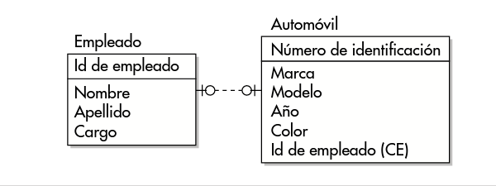
Componentes del diseño conceptual de una base de datos
Relaciones uno a uno(Continuación):
Figura 2: Relación entre Empleados y automóviles

Slide 18
Componentes del diseño conceptual de una base de datos
Relaciones uno a uno(Continuación):
En la figura 2 se expone un tipo diferente de una relación uno a uno que es opcional (algunos dicen condicional ) en ambas direcciones. Suponga que diseñamos la base de datos para un distribuidor de automóviles. Éste entrega automóviles a algunos empleados, por lo general vendedores, para que los conduzcan cierto tiempo. Es obvio que no entrega todos los automóviles a los empleados (si lo hiciera, no tendría ninguno para venta). Podemos leer la relación entre las entidades Empleado y Automóvil de este modo: “En cualquier momento, cada empleado puede tener ningún o un automóvil que se le entrega, y cada automóvil puede estar asignado a ningún o un empleado”. Observe la cláusula en cualquier momento . Si se le retira un automóvil a un empleado y se reasigna a otro, aún se tendría una relación uno a uno. Esto se debe a que cuando consideramos relaciones, siempre pensamos como si se tratara de una fotografía tomada en un momento arbitrario. Asimismo, por la descripción anterior, es evidente que la relación es transferible.

Slide 19
Componentes del diseño conceptual de una base de datos
Relaciones uno a varios:
Una relación uno a varios es una asociación entre dos entidades en que cualquier instancia de la primera entidad puede asociarse con una o más instancias de la segunda, y cualquier instancia de la segunda entidad puede asociarse con cuando mucho una instancia de la primera. En la figura 1 se presentan dos de estas relaciones: entre las entidades Clientes y Pedidos, y entre las entidades Empleados y Pedidos. La relación entre Clientes y Pedidos, que sólo es obligatoria en una dirección, se lee así: “En cualquier momento, cada cliente puede tener de cero a varios pedidos, y cada pedido debe tener uno y sólo un cliente propietario”.

Slide 20
Componentes del diseño conceptual de una base de datos
Relaciones uno a varios(Continuación):
Las relaciones uno a varios son muy comunes. En realidad, son el bloque de construcción fundamental del modelo relacional de base de datos, porque todas las relaciones de una base de datos relacional se implementan como si fueran uno a varios. Es raro que sean opcionales en el lado “uno” e incluso más raro que sean obligatorias en el lado “varios”, pero estas situaciones ocurren. Considere los ejemplos expuestos en la figura 3. Cuando se cierra la cuenta de un cliente, registramos el motivo de que se cerrara mediante un código de motivo de cierre de cuenta. Debido a que algunas cuentas están abiertas en cualquier momento, se trata de un código opcional. La relación se lee de esta manera: “En cualquier momento, cada valor de código de motivo de cierre de cuenta puede tener cero, uno o muchos clientes asignados a él, y cada cliente puede tener cero o un código de motivo de cierre de cuenta asignado a él”. Luego supongamos que, como política de la compañía, no es posible abrir una cuenta de cliente sin obtener primero un informe de crédito, y que todos los informes de crédito se conserven en la base de datos, lo que significa que cualquier cliente puede tener más de un informe de crédito en la base de datos.

Slide 21
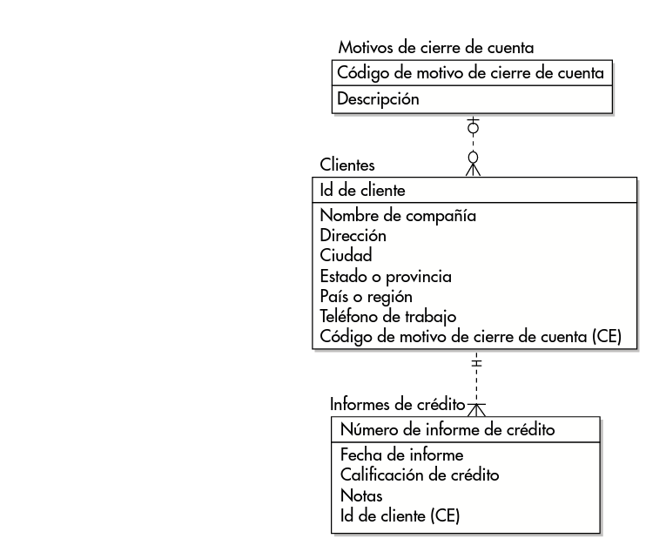
Componentes del diseño conceptual de una base de datos
Relaciones uno a varios(Continuación):
Esto convierte en uno a varios la relación entre las entidades Clientes e Informes de crédito, además de obligatoria en ambas direcciones. Por lo tanto, la relación se lee: “En cualquier momento, cada cliente puede tener uno o varios informes de crédito, y cada informe de crédito pertenece a un cliente y sólo a uno”.
Figura 3: Relaciones uno a Varios

Slide 22
Componentes del diseño conceptual de una base de datos
Relaciones varios a varios:
Una relación varios a varios es una asociación entre dos entidades en que cualquier instancia de la primera entidad puede asociarse con cero, una o más instancias de la segunda, y viceversa. De nuevo en la figura 2-1, la relación entre Pedidos y Productos es varios a varios. La relación se lee así: “En cualquier momento, cada pedido contiene de cero a varios productos, y cada producto aparece en cero a varios pedidos”. Esta relación particular tiene datos asociados, como se observa en el rombo de la figura 21. A los datos que pertenecen a una relación varios a varios se les denomina datos de intersección . Los datos no tienen sentido a menos que los asocie con ambas entidades al mismo tiempo. Por ejemplo, Cantidad no tiene sentido a menos que sepa quién (cuál cliente) pidió qué (cuál producto). Si vuelve a observar la figura 1-7 del capítulo 1, reconocerá estos datos como la tabla Detalles de pedido del modelo relacional de Northwind. Entonces, ¿por qué no se muestra simplemente Detalles de pedido como una entidad? La respuesta es sencilla: no se ajusta a la definición de una entidad. No recopilamos datos sobre los artículos de línea en el pedido; en cambio, los artículos de línea del pedido son sólo más datos acerca del pedido.
Figura 3: Relaciones uno a Varios

Slide 23
Componentes del diseño conceptual de una base de datos
Relaciones varios a varios(Continuación):
Las relaciones varios a varios son muy comunes, y casi todas ellas tienen datos de intersección. Las malas noticias son que el modelo relacional no permite directamente las relaciones varios a varios. No hay problema por tener relaciones varios a varios en un diseño conceptual, porque ese diseño es independiente de cualquier tecnología específica. Sin embargo, si la base de datos va a ser relacional, debe hacer algunos cambios cuando ubique el modelo conceptual sobre el modelo lógico correspondiente. La solución consiste en ubicar los datos de intersección en una tabla separada (una tabla de intersección ) y la relación varios a varios en dos relaciones uno a varios, con la tabla de intersección en medio y en el lado “varios” de ambas relaciones. En la figura 0 se muestra este resultado, en que la tabla Detalles de pedido contiene los datos de intersección y participa en dos relaciones uno a varios que reemplazan la relación varios a varios original. El proceso para reconocer y manejar el problema de varios a varios se cubre de manera detallada con el proceso de Normalización.

Slide 24
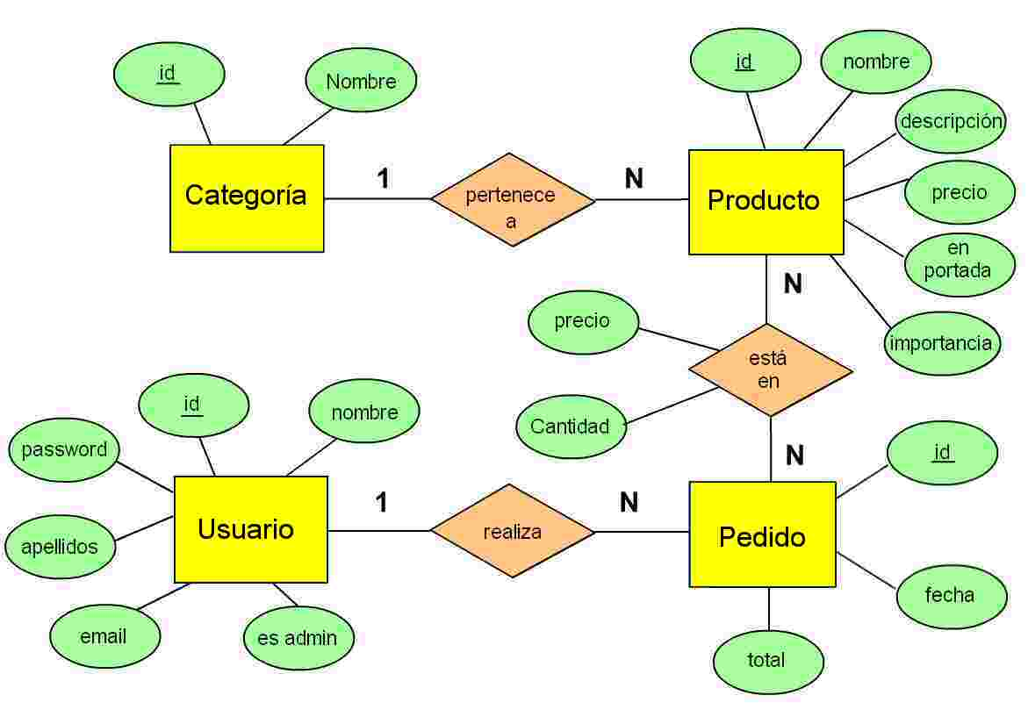
Ejemplo Modelo E-R
This Photo by Unknown Author is licensed under CC BY-SA

Slide 25
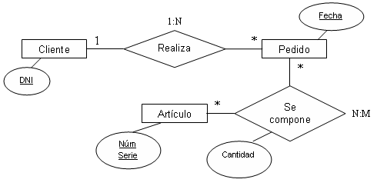
Ejemplo Modelo E-R
This Photo by Unknown Author is licensed under CC BY-SA

Slide 26
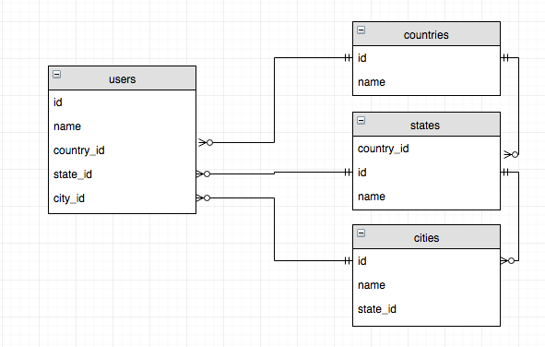
Modelo Relacional
This Photo by Unknown Author is licensed under CC BY-SA

Slide 27
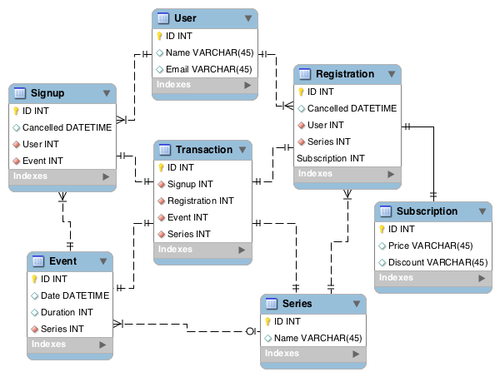
Ejemplo Modelo Relacional
This Photo by Unknown Author is licensed under CC BY-SA

Slide 28
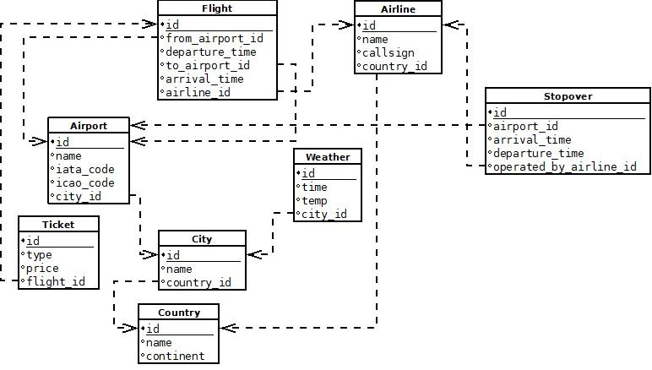
Ejemplo Modelo Relacional
This Photo by Unknown Author is licensed under CC BY-SA
This Photo by Unknown Author is licensed under CC BY-SA

Slide 29
El modelo Entidad Relación
El modelo entidad –interrelación o modelo ER es un modelo conceptual de datos de alto nivel e independiente de la tecnología. Este modelo y sus variaciones constituyen los modelos mas utilizados por el diseño conceptual de las aplicaciones de bases de datos. Esto se debe, principalmente, a su simplicidad y facilidad de uso. Los principales elementos que incluye el modelo son las entidades, los atributos y las relaciones entre entidades.

Slide 30
El modelo Entidad Relación
El objetivo principal del modelo ER es permitir a los diseñadores reflejar en un esquema conceptual los requisitos del mundo real que sean de interés para el problema a tratar.
El origen del modelo ER se remonta a los trabajos hechos por Peter Chen en 1976. Posteriormente, otros muchos autores han propuesto variantes y ampliaciones para este modelo. Por lo tanto, en le bibliografía se pueden encontrar variaciones en el modelo E-R que pueden diferir simplemente en la notación diagramática o en el algunos conceptos en los que se basan para modelar los datos.

Slide 31
El modelo Entidad Relación
El modelo ER permite reflejar aspectos relacionados con la estructura de los datos y la integridad de estos, pero no pueden reflejarse aspectos de comportamiento, es decir, qué operaciones se ejecutan sobre los datos.

Slide 32
Bibliografía
Oppel A. (2010). Fundamentos de Bases de Datos. Recuperada desde:
Retrieved from https://ebookcentral.proquest.com
Casas, R. J., & Conesa, I. C. J. (2014). Diseño conceptual de bases de datos en uml. Retrieved from https://ebookcentral.proquest.com
Diferencias entre modelo E-R y modelo Relacional:
Pc-Solución(2018).Diferencias entre el modelo entidad relación y relacional. Recuperado desde:
https://pc-solucion.es/2018/04/18/diferencias-entre-el-modelo-entidad-relacion-y-relacional/
Para ver mas contenido online y ejercicios:
https://gestionbasesdatos.readthedocs.io/es/latest/Tema2/Actividades.html

